Slide 1
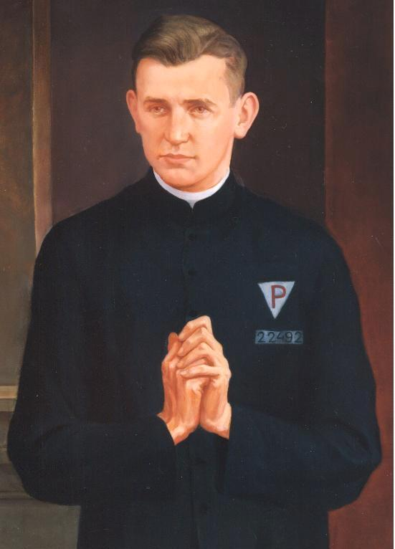
BŁ. KS. STEFAN FRELICHOWSKI

Slide 2
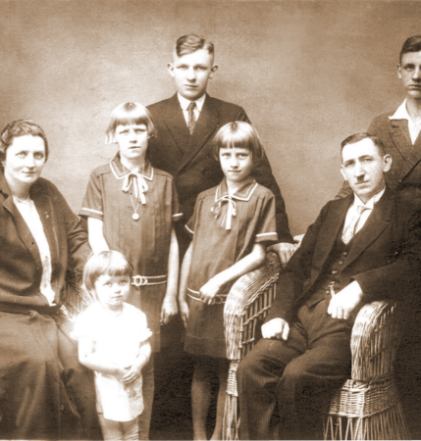
Stefan Wincenty urodził się 22 stycznia 1913 roku w Chełmży w nie­wielkim przemysłowym miasteczku w północnej Polsce, od­dalonym około 20 kilometrów od Torunia, w rodzinie Ludwi­ka Frelichowskiego i Marty z Olszewskich. Został ochrzczony 29 stycznia 1913 roku w miejscowym kościele pa­rafialnym, tym samym, w którym 9 lat później, 17 września 1922 roku, przystąpił po raz pierwszy do stołu eucharystycznego

Slide 3
Piekarnia należąca do rodziców błogosławionego

Slide 4
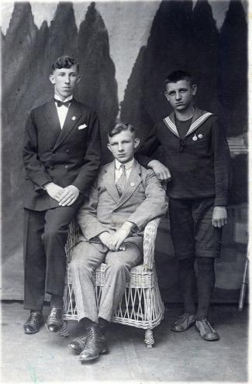
Wicek (pierwszy z prawej) wraz z braćmi

Slide 5
Stefan Wincenty rozpoczął swoją edukację w roku 1919 w szkole podstawowej w Chełmży.
1 września 1923 roku po raz pierwszy przekroczył progi Państwowego Gimnazjum Humanistycznego,
a 26 czerwca 1931 roku z powodzeniem przystąpił do egzaminu maturalnego.
W wieku lat 12 został członkiem Papieskich Dzieł Misyjnych Dzieciątka Jezus.
Już jako dorastający młodzieniec zapisał się także do Sodalicjum Maryjnego.
Gdy zdał maturę wahał się czy zostać lekarzem – chirurgiem czy księdzem?
W 1931 r. wstąpił do seminarium w Pelplinie.
Nazywano go tam „wesołkiem”, bo wszystkie zajęcia wykonywał z radością.
Dołączył do działającego w seminarium Starszoharcerskiego Zrzeszenia Kleryków.
Został podharcmistrzem, a potem komendantem kręgu.

Slide 6
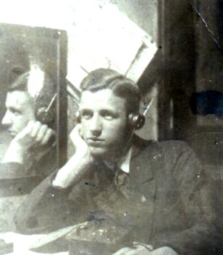
Wicek był pasjonatem techniki. Na zdjęciu widzimy go, jak słucha radia - w jego czasach był to najnowszy wynalazek techniki.

Slide 7
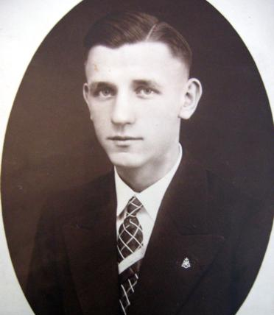
Zdjęcie portretowe z lat szkolnych

Slide 8
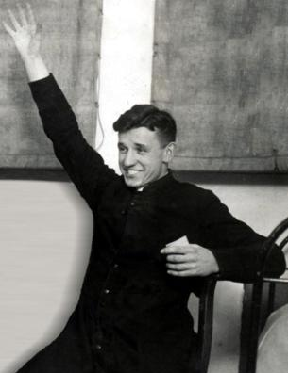
Błogosławiony ks. Stefan Wincenty był zawsze człowiekiem bardzo radosnym. Nawet w straszliwych warunkach obozowych potrafił napisać wiesz "Radosnym Panie".

Slide 9
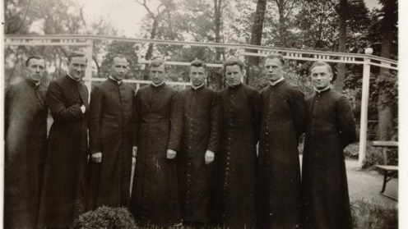
Lata seminaryjne w Pelplinie (kleryk Frelichowski czwarty od prawej)

Slide 10
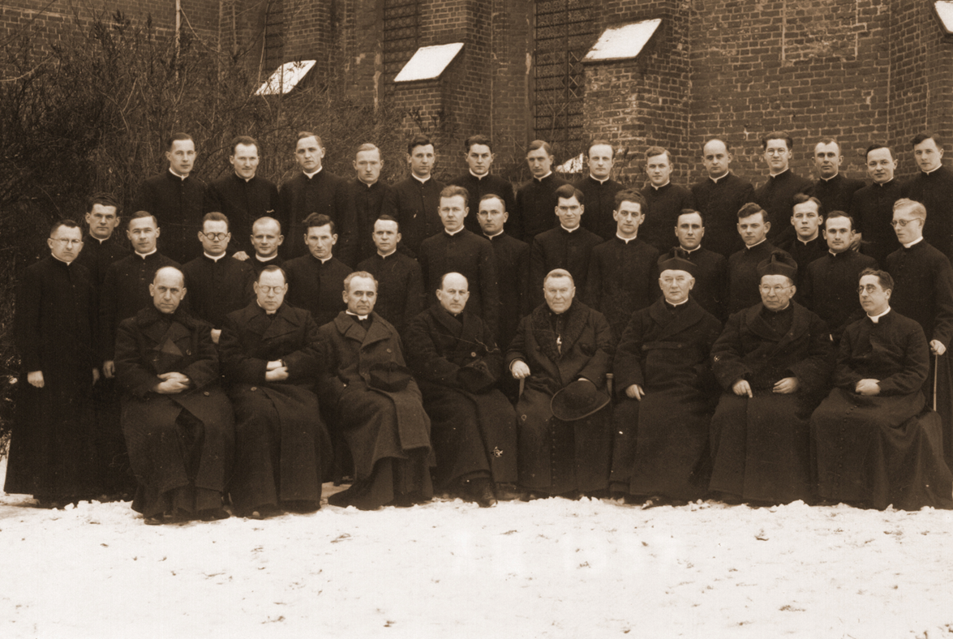
14 marca 1937 roku przyjął święcenia kapłańskie z rąk biskupa chełmińskiego Stanisława Wojciecha Okoniewskiego. Na obrazku prymicyjnym umieścił słowa: „Przez krzyż cierpień i życia szarego – z Chrystusem – do chwały zmartwychwstania”.

Slide 11
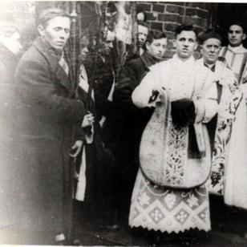
Przed rozpoczęciem Mszy św. prymicyjnej.

Slide 12
Zaraz po poświęceniach kapłańskich biskup Okoniewski mianował go swoim kapelanem. Dla młodego, pełnego zapału apostolskiego i chęci do pracy w duszpasterstwie parafialnym kapłana ta decyzja nie była łatwą do przyjęcia. Pałac biskupi… Dla wielu taka nominacja mogłaby być wyróżnieniem, pierwszym krokiem na drodze kościelnej kariery. Bliskość biskupa, kontakty uprzywilejowane z ludźmi znaczącymi i wpływowymi… Dla wielu, ale nie dla Wicka… On chciał być księdzem, duszpasterzem. Chciał być wśród ludzi, być im bratem i ojcem. Wygłaszać kazania, sprawować sakramenty, organizować grupy duszpasterskie, wychodzić z młodzieżą na wyprawy na łono natury, wrócić do harcerstwa.

Slide 13
Harcerstwo – wielka pasja

Slide 14
Do harcerstwa wstąpił w wieku 14 lat. Dzięki zachowanemu „Pamiętnikowi”, który systematycznie pisał możemy poznać jego najgłębsze myśli. Pisał m.in.: „Muszę sobie wyrobić silny charakter, wolę nieugiętą. Będę uparty - tak uparty, jak byli święci. Muszę dążyć do cząstki świętości, być dobrym chrześcijaninem”.

Slide 15
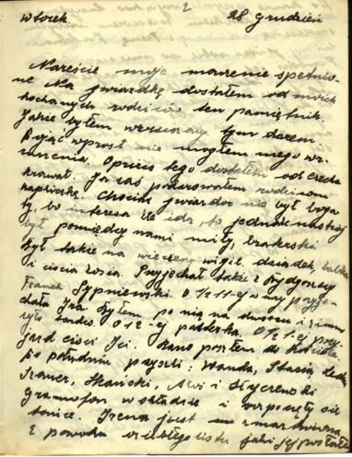
Kartka z pamiętnika, który pisał w młodości.

Slide 16
„Chcę być prawdziwym harcerzem. Postępować tak w życiu, jak mi nakazuje myśl i sumienie. Daj mi tę łaskę. Ja z nią współdziałać będę”.

Slide 17
11 września 1939 roku, krótko po zajęciu Torunia przez oddziały niemieckie, Wicek wraz z grupą innych kapłanów został osadzony w miejskim areszcie. Po kilku dniach większość aresztowanych zo­stała wypuszczona do domów. Wicek został kilka dni dłużej. Przy­czyną takiej decyzji była z pewnością, jego zaangażowanie w dzia­łalność harcerską i towarzysząca mu opinia przywódcy młodzieży. Był bowiem wówczas kapelanem Pomorskiej Chorągwi ZHP. Przez władze okupacyjne został uznany za osobę potencjalnie niebez­pieczną dla nowego porządku.
Gdy wrócił z więzienia, proboszcz ostrzegł go, że jako gorliwy i aktywny harcerz będzie z całą pewnością przedmiotem skrupu­latnej inwigilacji. Jego odpowiedź była bardzo prosta i bezpośred­nia: „niech się dzieje wola Boża, ja tak robię jak mi sumienie każe”. Rano 18 października 1939 roku poszedł na śniadanie do rodziców, którzy w międzyczasie przenieśli się do Torunia. Wracając do pa­rafii, u drzwi plebanii, zastał czekających na niego gestapowców. Mieli przy sobie nakaz aresztowania.

Slide 18
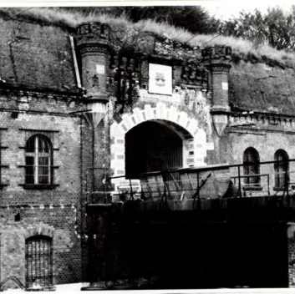
Fort VII - zdjęcie z jesieni 1939 r. gdy pełnił on funcję hitlerowskiego więzienia dla aresztowanych w Toruniu Polaków - w tym i ks. Frelichowskiego

Slide 19
Pod koniec 1940 roku, w dniu 13 grudnia Stefan Frelichowski, z grupą innych kapłanów został przeniesiony do obozu kon­centracyjnego w Dachau.

Slide 20
Zmarł 23 lutego 1945 roku w obozie w Dachau w wyniku zarażenia się tyfusem plamistym od chorych, pośród których przebywał i którym jako kapłan posługiwał w ostatnich godzinach ich życia. Śmierć ks. Stefana wywołała wśród współwięźniów poruszenie. Mimo że zdołali się oni już przyzwyczaić do odchodzenia kolegów, przyjaciół, współbraci w kapłaństwie, a ich śmierć najczęściej nie robiła już na nich wielkiego wrażenia, to jednak tym razem było inaczej.

Slide 22
Pamięć o ks. Stefanie zaczęła być pielęgnowana już w Dachau, tuż po jego śmierci. Jego najbliżsi przyjaciele, przede wszystkim ks. Bernard Czapliński (1908–1980) oraz ówcześnie jeszcze kleryk werbistów Marian Żelazek (1918–2006), spisali potajemnie, w latrynie obozowej, wspomnienia o zmarłym. Stanisław Bieńka, student medycyny, który pracował w obozie przy chorych oraz wywoził ciała zmarłych, zachował fragmenty kości palców ks. Stefana. Jedną cząstkę umieścił w odlanej pośmiertnej masce kapłana, drugą natomiast ukrył w kawałku wapna i schował go w metalowym opakowaniu. Wszystkie te wyjątkowe pamiątki przetrwały i po wojnie trafiły do najbliższej rodziny.

Slide 23
Maska pośmiertna bł. ks. Stefana Wincentego Frelichowskiego ze zbiorów Muzeum II Wojny Światowej w Gdańsku

Slide 24
Ksiądz Stefan Wincenty Frelichowski został zaliczony w poczet błogosławionych przez papieża Jana Pawła II podczas pielgrzymki do Torunia 7 czerwca 1999 roku. 22 lutego 2003 roku bł. ks. Stefan został ogłoszony patronem polskich harcerzy.

Slide 25
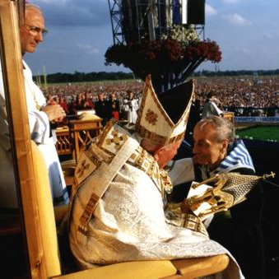
Beatyfikacja ks. Stefana Wincentego Frelichowskiego. Relikwiarz Błogosławionego wręcza Ojcu Świętemu pan Stanisław Bieńka - ten sam, który w obozie wykonał maskę pośmiertną i ukrył w niej relikwie

Slide 26
Święty Jan Paweł II o bł. ks. Stefanie Wincentym Frelichowskim
„Błogosławieni, którzy wprowadzają pokój”. Godność tego imienia „błogosławiony” słusznie przysługuje wyniesionemu dziś do chwały ołtarzy ks. Stefanowi Wincentemu Frelichowskiemu. Całe jego życie jest bowiem jakby zwierciadłem, w którym odbija się blask owej Chrystusowej filozofii, wedle której prawdziwe szczęście osiąga ten, kto w zjednoczeniu z Bogiem staje się człowiekiem pokoju, czyni pokój i niesie pokój innym. Ten toruński kapłan, który pełnił pasterską posługę przez niespełna osiem lat, dał czytelne świadectwo swego oddania Bogu i ludziom. Żyjąc Bogiem, od pierwszych lat kapłaństwa wszedł z bogactwem swojego kapłańskiego charyzmatu wszędzie tam, gdzie trzeba było nieść łaskę zbawienia. Uczył się tajników ludzkiej duszy i dostosował metody duszpasterskie do potrzeb każdego spotkanego człowieka. Tę sprawność wyniósł z harcerskiej szkoły wrażliwości na potrzeby innych i stale ją rozwijał w duchu przypowieści o dobrym pasterzu, który szuka owiec zaginionych i gotów jest życie dać dla ich ocalenia (por. J 10, 1–21). Jako kapłan zawsze miał świadomość, że jest świadkiem Wielkiej Sprawy, a równocześnie z głęboką pokorą służył ludziom. Dzięki dobroci, łagodności i cierpliwości pozyskał wielu dla Chrystusa również w tragicznych okolicznościach wojny i okupacji.
Toruń, 7 VI 1999 roku

Slide 27
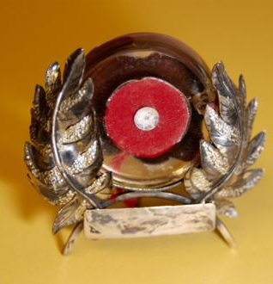
Jeden z nielicznych relikwiarzy bł. ks. Frelichowskiego

Slide 28
Kaplica bł. Stefana W. Frelichowskiego

Slide 29
Wspomnienia współwięźniów
Ks. Biskup Franciszek Jedwabski, mówił –
„trudno było mi znaleźć wśród kapłanów i więźniów w obozie kogoś podobnego do tego młodego kapłana w postępowaniu i poświęceniu się dla bliźnich. Patrząc na niego widziało się, że to co robił, wykonywał prosto, szczerze, jako nic nadzwyczajnego ani bohaterskiego nie robił, a jednak wszyscy patrzący na niego mieli świadomość, że było to bohaterstwo, pełne męstwa i poświęcenia”.

Slide 30
Modlitwa Druha Wicka
Być prawdziwym harcerzem.
Nie jestem tym, jakim powinienem być i chciałbym być, ale nie mam do tego chęci. Dziś
w największej depresji ducha piszę te słowa. I strząsnąć się chcę z tego stanu, w którym
jestem. Wyrwać się z niego. Stać się człowiekiem, być użytecznym. Siły moje tego nie
dokonają. Ale w najgłębszej pokorze, klękam dziś przed Tobą Boże. Odczuwam w całej
pełni nicość i ułomność moją. Zwracam się do Ciebie, któryś mnie takim stworzył i który
mnie prowadzisz. Boże, wyzwól mnie z tego stanu, w jakim dziś jestem. Chcę być
innym. Chcę być prawdziwym harcerzem. Postępować tak w życiu, jak mi nakazuje
myśl i sumienie. Daj mi Twą łaskę. Ja z nią współdziałać będę i po harcersku wydobyć
się chcę z tego upadku duchowego. Daj mi poczucie wartości. Ale nie tylko sugestywne
poczucie, lecz chcę prawdziwą wartość w sobie wyrobić. Boże, zupełnie się w ręce
Twoje oddaję. Daj mi krok po kroku iść w górę. Święty Jerzy pomóż mi odnieść
zwycięstwo nad samym sobą.
Amen.

Slide 31
Pieśń o Druhu Wicku

Slide 32
Wszechmogący i miłosierny Boże, Ty nam dajesz pasterzy według serca swego, uzdalniając ich do ofiarnej miłości na wzór Jezusa Chrystusa, Dobrego Pasterza. Napełniony taką miłością, Ksiądz Stefan Wincenty Frelichowski, uczestnik cierpień Chrystusowych, poniósł męczeńską śmierć w służbie braciom, którzy doznali ogromu krzywd, bólu i opuszczenia. Idąc ciemną doliną, zła się nie uląkł, lecz mężnie zło dobrem zwyciężał. Racz, Panie, za wstawiennictwem Błogosławionego Stefana Wincentego udzielić mi łaski ………,o którą pokornie Cię proszę. Spraw również w swej dobroci, aby ten heroiczny świadek miłości pasterskiej rychło dostąpił chwały Świętych. Który żyjesz i królujesz na wieki wieków. Amen
Modlitwa o łaski za wstawiennictwem druha Wicka

Slide 33
Dziesięć faktów:
1. Wincenty Frelichowski urodził się w 1913 roku w Chełmży. 2. Jako 9-latek został ministrantem. 3. W 1927 roku wstąpił do 24. Pomorskiej Drużyny Harcerskiej im. Zawiszy Czarnego. 4. Uczył się w Państwowym Gimnazjum Humanistycznym w Chełmży i skończył Wyższe Seminarium Duchowne w Pelplinie. 5. Był wikariuszem w parafii pw. Wniebowzięcia Najświętszej Maryi Panny w Toruniu. 6. We wrześniu 1939 roku został aresztowany przez gestapo. 7. Był więźniem obozów w Stutthof, Sachsenhausen i Dachau, gdzie potajemnie sprawował posługę kapłańską. 8. Opiekował się więźniami obozu Dachau chorymi na tyfus, po czym sam zaraził się tą chorobą. 9. Został beatyfikowany w 1999 roku. 10. W 2002 roku został patronem polskiego harcerstwa.

